Slide 1
« Smart Cities Europe », La mobilité Le Monde
TEAM BAD GIRLS

Slide 2
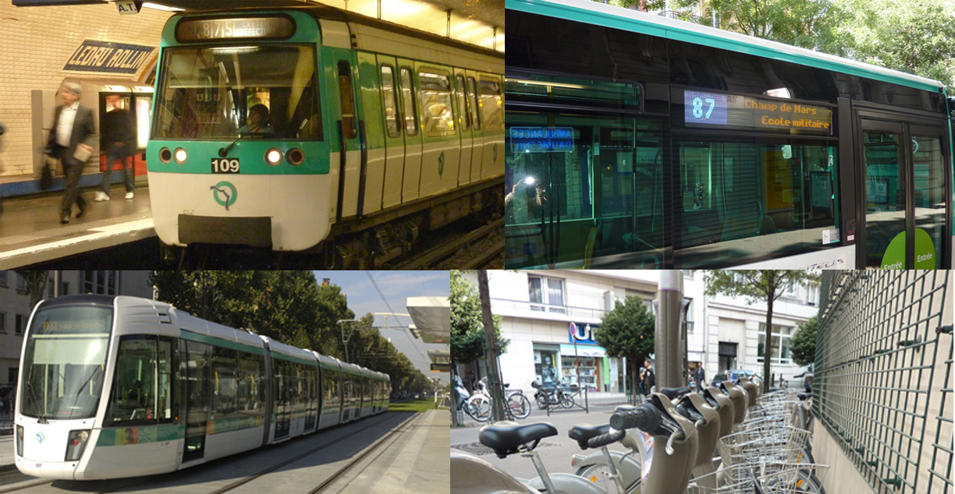
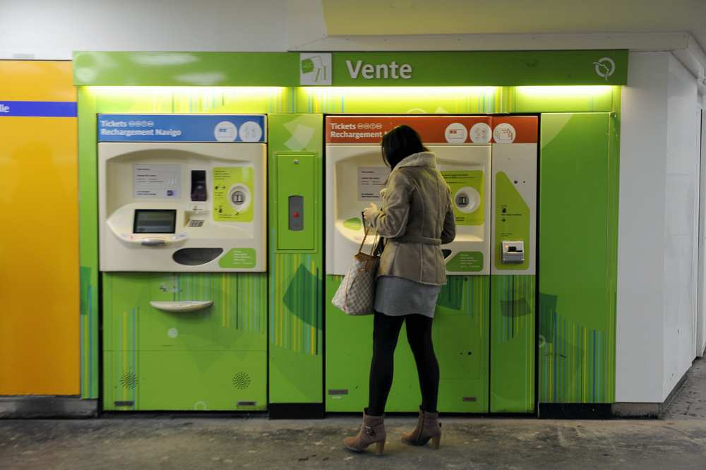
Les transports en communs
Le Monde souhaiterait promouvoir les meilleurs transformations urbaines afin que les autres villes puissent prendre exemple sur celles-ci et adapter selon leur besoin.
En 1 an dans le réseau d'Île-de-France :
3,3 Milliards de voyageurs
602.4 Millions de ticket à l’unité vendus

Slide 3
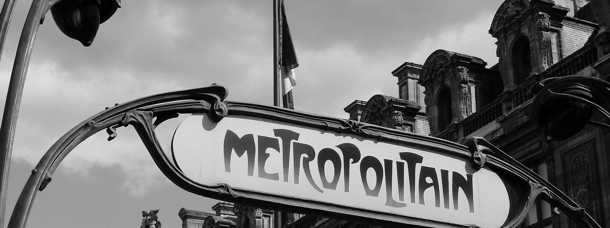

Comment rendre plus fluide l'utilisation des titres de transport et par la même occasion rendre cette solution plus écologique?

Slide 4
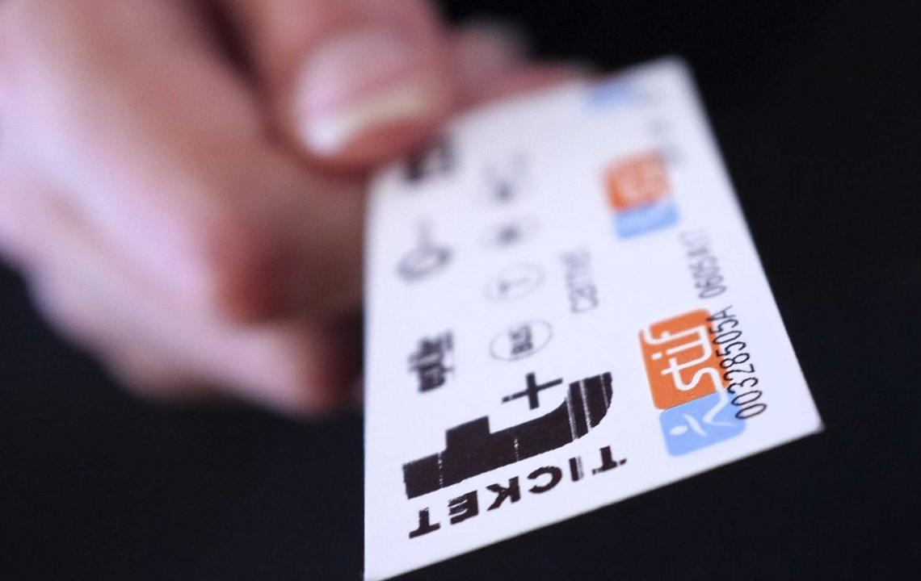
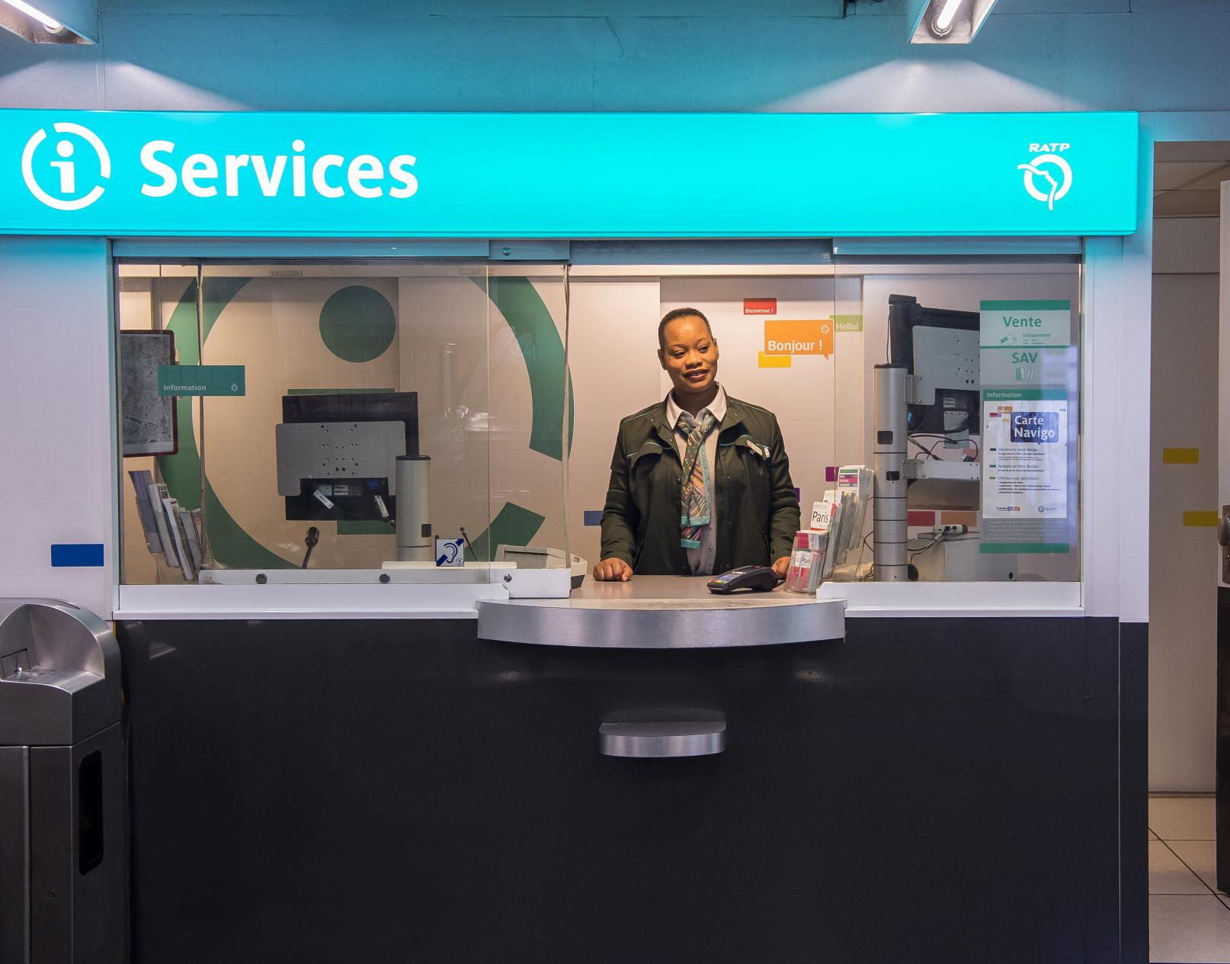
Dans le but de développer une idée qui pourrait améliorer la condition de déplacement des citoyens, nous proposons de transformer le smartphone de l'usager comme :
plate-forme d'achat afin d’éviter les queues et perte de temps aux bornes automatiques (ou point de services).
titre de transport pour éviter toute pertes de tickets, moins de déchets et donc plus écologique.
proposer un trajet touristique en sélectionnant les lieux à visiter pour avoir des partenariats et faire vivre les petits commerçant, des petits musées, des expositions, etc... (leur faire de la pub).

Slide 5
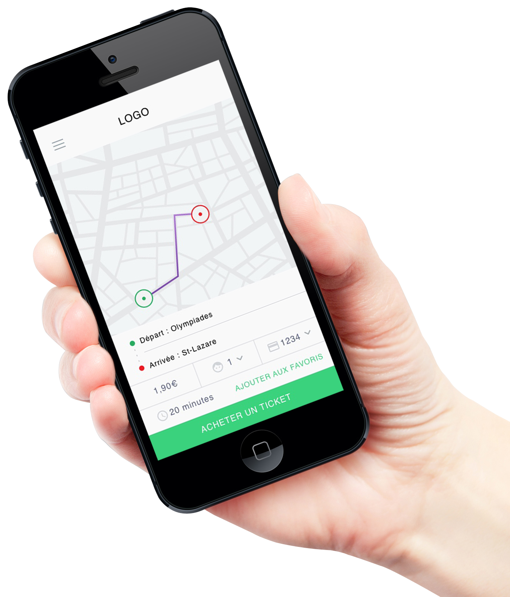
Nos solutions
Notre application permettra aux clients de transport en communs d’avoir une seule application leur permettant de gérer leur billet de transport à l'avance et rapidement.
Les solutions que notre application apportent :
Possibilité d’une seule application pour tous les tickets (métro, bus, RER, train, tram, etc…).
Le client peut prendre son ticket à l’avance tout en évaluant son trajet
Trajet Touristique afin de faire vivre la ville en question.

Slide 6
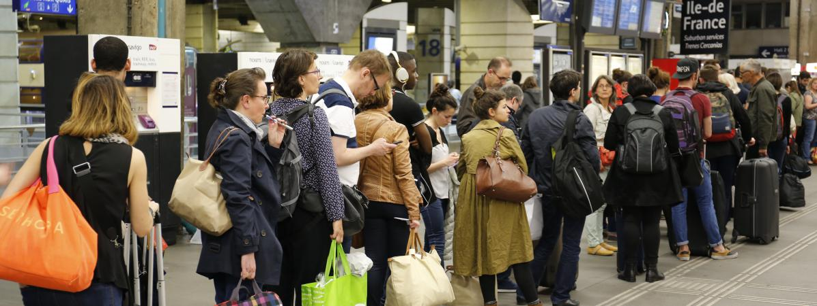
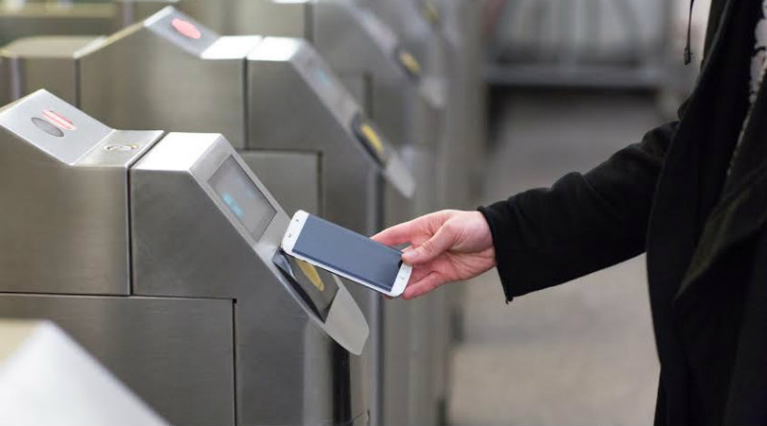
Moins d’attente aux guichets
Ecologique car moins de tickets imprimés, validation sans contact.

Slide 7
Présentation de l’équipe
Nous sommes une équipe constitué de 4 personnes :
2 Développeurs Web
2 Administrateurs Réseaux
Le développeur web est un informaticien qui a pour mission de réaliser de A à Z un site internet.
En s’occupant du back qui est la partie fonctionnelle et le front qui est la partie visuelle du site web.
On a pour mission de développer l’application mobile afin de réaliser ce projet.
Un administrateur systèmes et réseau est un informaticien qui s'occupe de gérer des serveurs et des parcs informatique.
Il peut également faire héberger les sites et applications web, mais aussi les bases de données utilisées par ces derniers sur des serveurs.
Les serveurs choisit sont en relation avec les technologies utilisées par les développeurs pour leur applications.

Slide 8
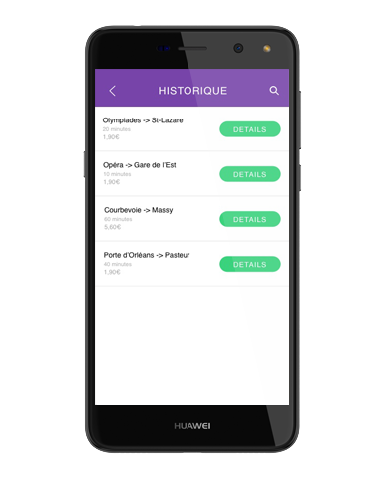
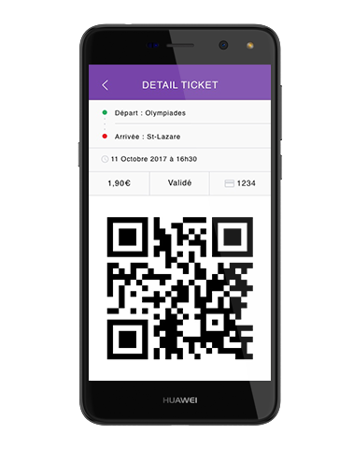
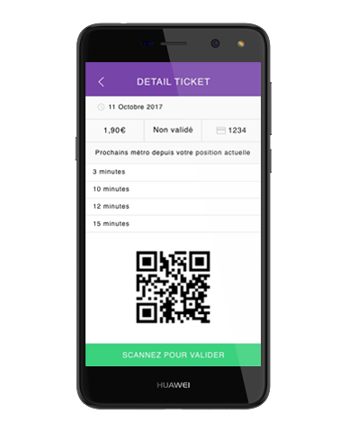
Présentation de l’application
Côté journalier :
Possibilité de voir l’historique de ses achats de tickets (pratique pour les contrôles par les agents)
Une fois le ticket acheté, l’application affiche le QR code permettant de valider son billet de transport
Possibilité d’acheter son ticket avec les horaires des prochains trains ainsi que le prix du ticket

Slide 9
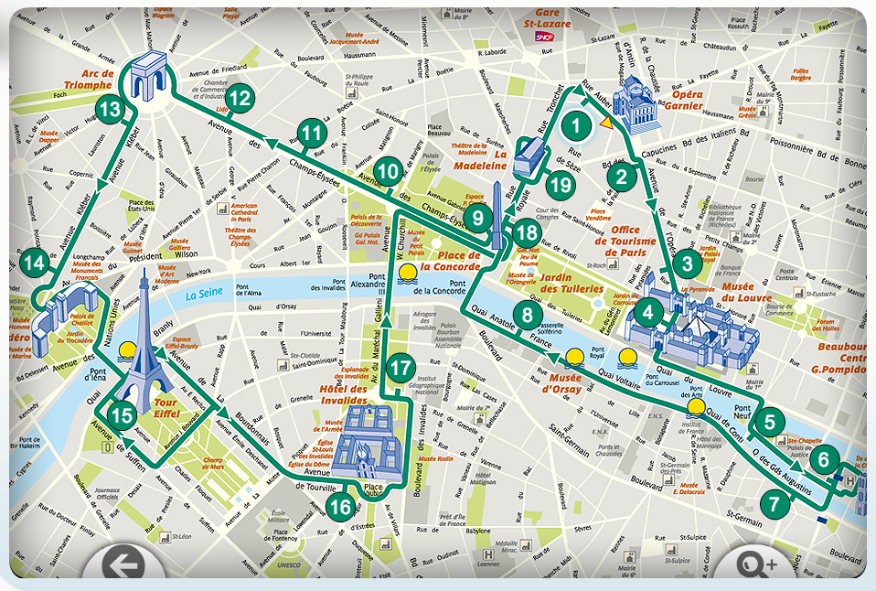
Côté touristique :
Notre application permettra aux touristes empruntant les transports en communs d’avoir une seule application leur permettant de gérer leurs billets.
Pour ce faire, il sélectionne les monuments, musées, théâtres, etc… afin de déterminer un parcours adapté aux touristes utilisant notre application.
On pourra démarcher des partenariats potentiels avec les commerçants de la ville cela permettrait aux touristes d’obtenir des réductions sur leurs activités ou sur nos tickets.

Slide 10







Nos possibles partenaires

